Slide 1
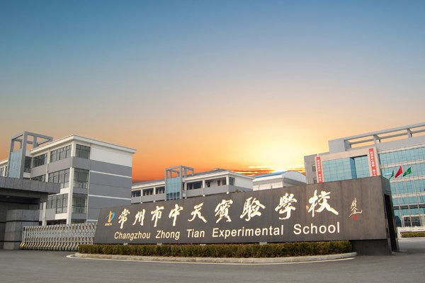
马上就是中天实验学校建校20周年了，学校准备举办一个校庆活动，需要制作一批校园文化周边，发放给参加校庆活动的校友。如果让你设计这样一款有意义的校园文化周边，你有什么设计思路呢？

Slide 2
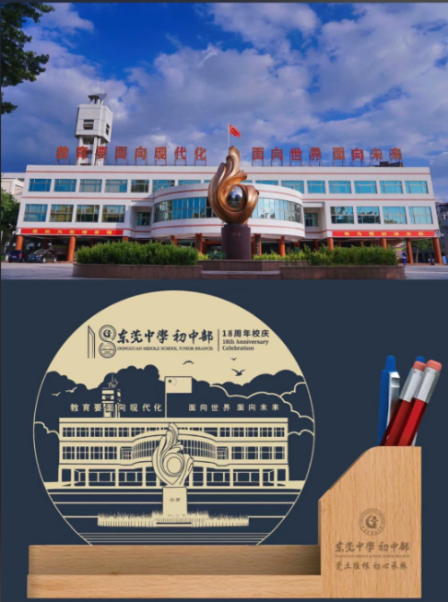
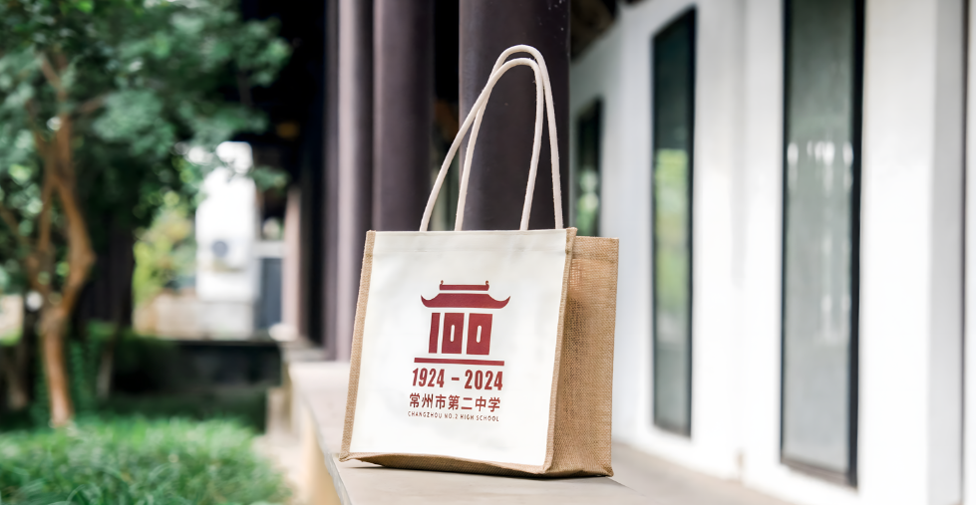
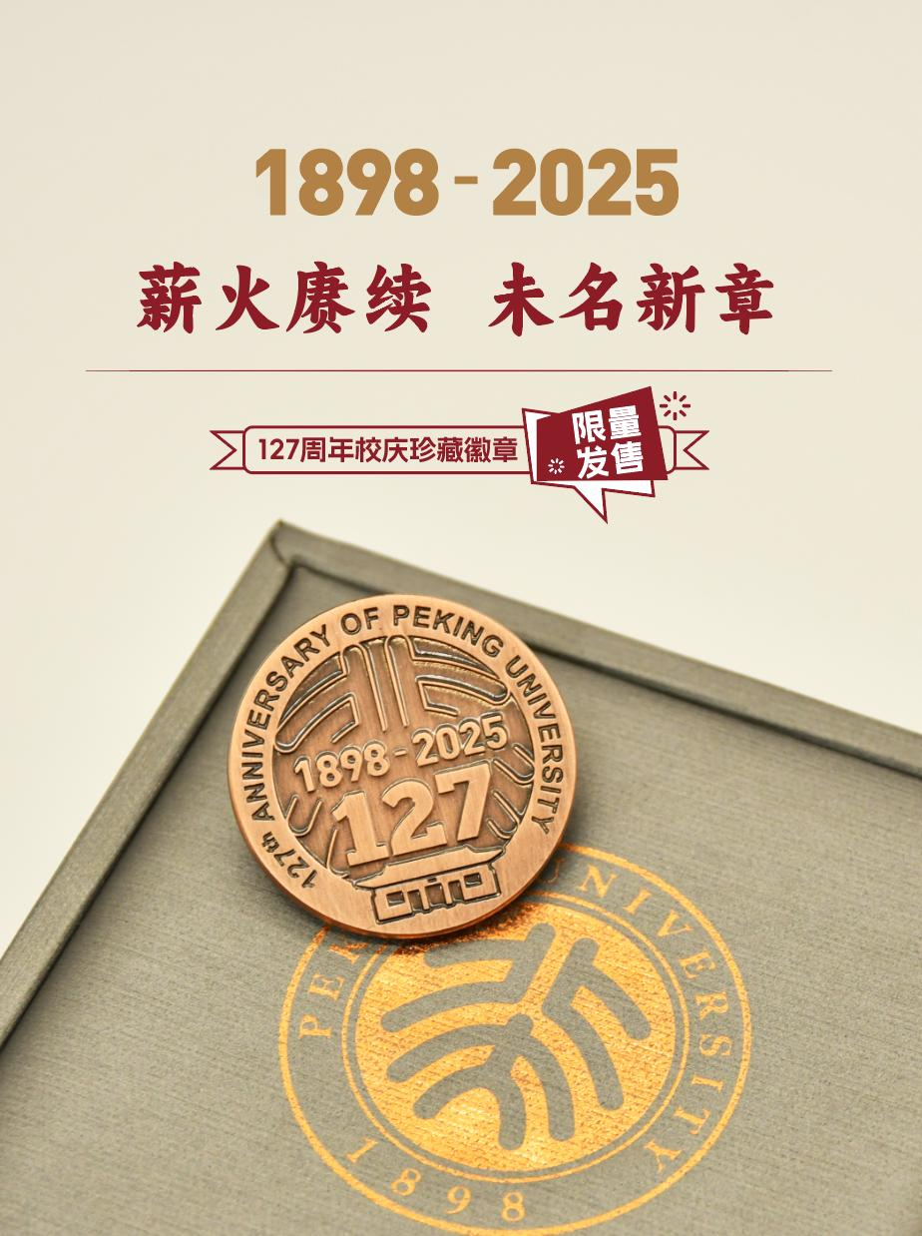

Notes:
更多作品请访问：https://www.docer.com/works?userid=1214122538

Slide 3

你的设计思路是……？
校园建筑
校园风景
校徽
……

Slide 4
不断发展的
人工智能
Artificial Intelligence

Slide 5
活动一：追溯人工智能的发展历程
（1）小组成员各选择一个时期的资料包进行探究。
（2）围绕该时期人工智能技术的特点、代表性事件或应用，进行有效信息的提取，并填写在表格中。
（3）组内分享探索的成果。
时间 | 人工智能发展阶段 | 人工智能的特点 | 代表性事件或应用
20世纪50年代 | 人工智能初期
20世纪60年代 | 专家系统发展
20世纪90年代 | 机器学习兴起
21世纪 | 深度学习爆发

Slide 6
活动一：追溯人工智能的发展历程
时间 | 人工智能发展阶段 | 人工智能的特点
20世纪50年代 | 人工智能初期 | 让机器像人一样做逻辑推理、进行符号计算，简单说就是靠提前设定好的规则让机器模仿人类思考
20世纪60年代 | 专家系统发展 | 就像“装了专家经验的电脑”，核心是把医生、工程师等专业人士的经验整理成规则输入电脑，让电脑只能在特定领域解决问题，适用范围比较窄
20世纪90年代 | 机器学习兴起 | 让电脑自己“学数据”——通过分析大量数据总结规律来训练自己
21世纪 | 深度学习爆发 | 模仿人类大脑的神经网络，构建深层的“电脑神经网络”，靠海量数据和高性能电脑（比如GPU），让电脑能直接从输入的信息里得到结果

Slide 7
你认为是什么推动了人工智能的发展？
时间 | 人工智能发展阶段 | 人工智能的特点
20世纪50年代 | 人工智能初期 | 让机器像人一样做逻辑推理、进行符号计算，简单说就是靠提前设定好的规则让机器模仿人类思考
20世纪60年代 | 专家系统发展 | 就像“装了专家经验的电脑”，核心是把医生、工程师等专业人士的经验整理成规则输入电脑，让电脑只能在特定领域解决问题，适用范围比较窄
20世纪90年代 | 机器学习兴起 | 让电脑自己“学数据”——通过分析大量数据总结规律来训练自己
21世纪 | 深度学习爆发 | 模仿人类大脑的神经网络，构建深层的“电脑神经网络”，靠海量数据和高性能电脑（比如GPU），让电脑能直接从输入的信息里得到结果

Slide 8
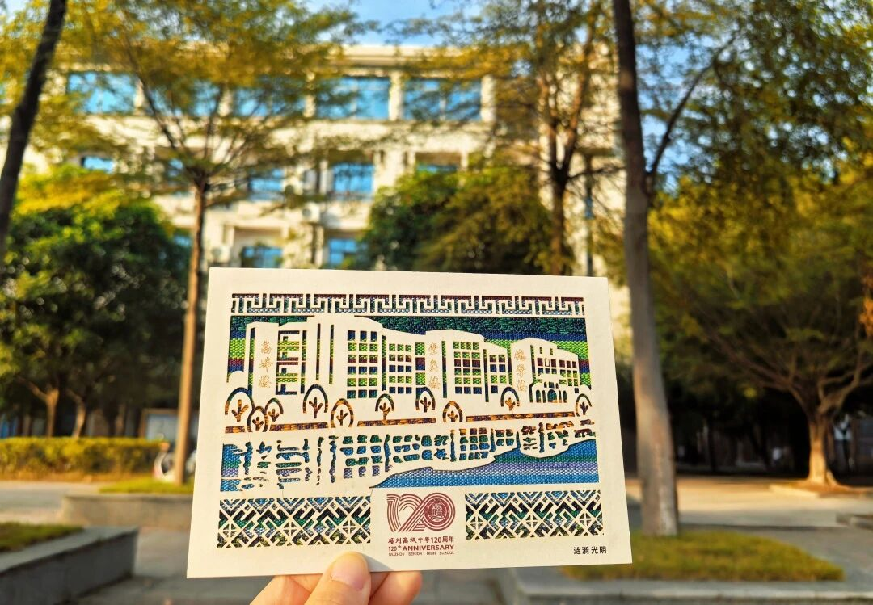
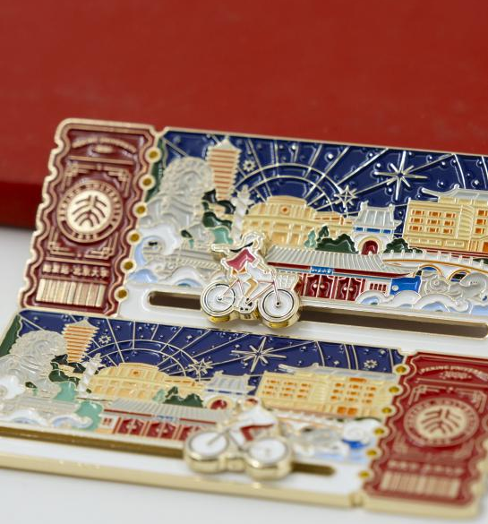
活动二：借助人工智能设计校园文化周边
（1）每组组长负责操作，其余成员协助。
（2）根据小组各成员设计思路，输入相应关键词，让豆包生成设计图稿。
（3）保存最满意的设计图稿，将图稿进行提交。

Slide 9
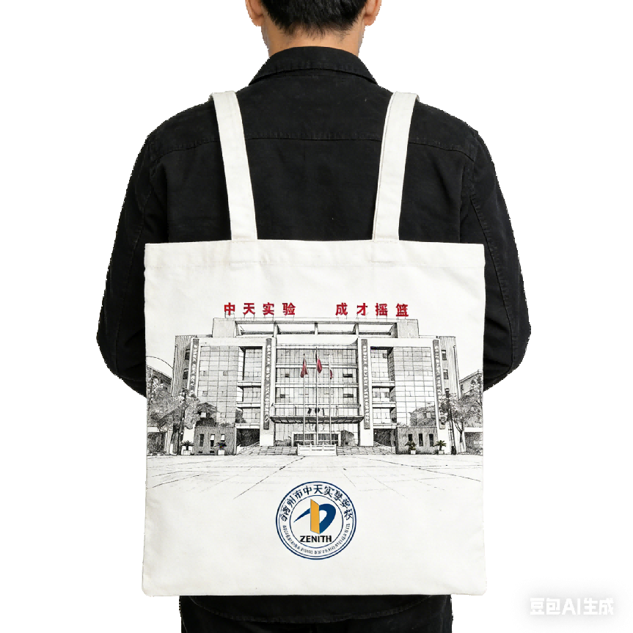
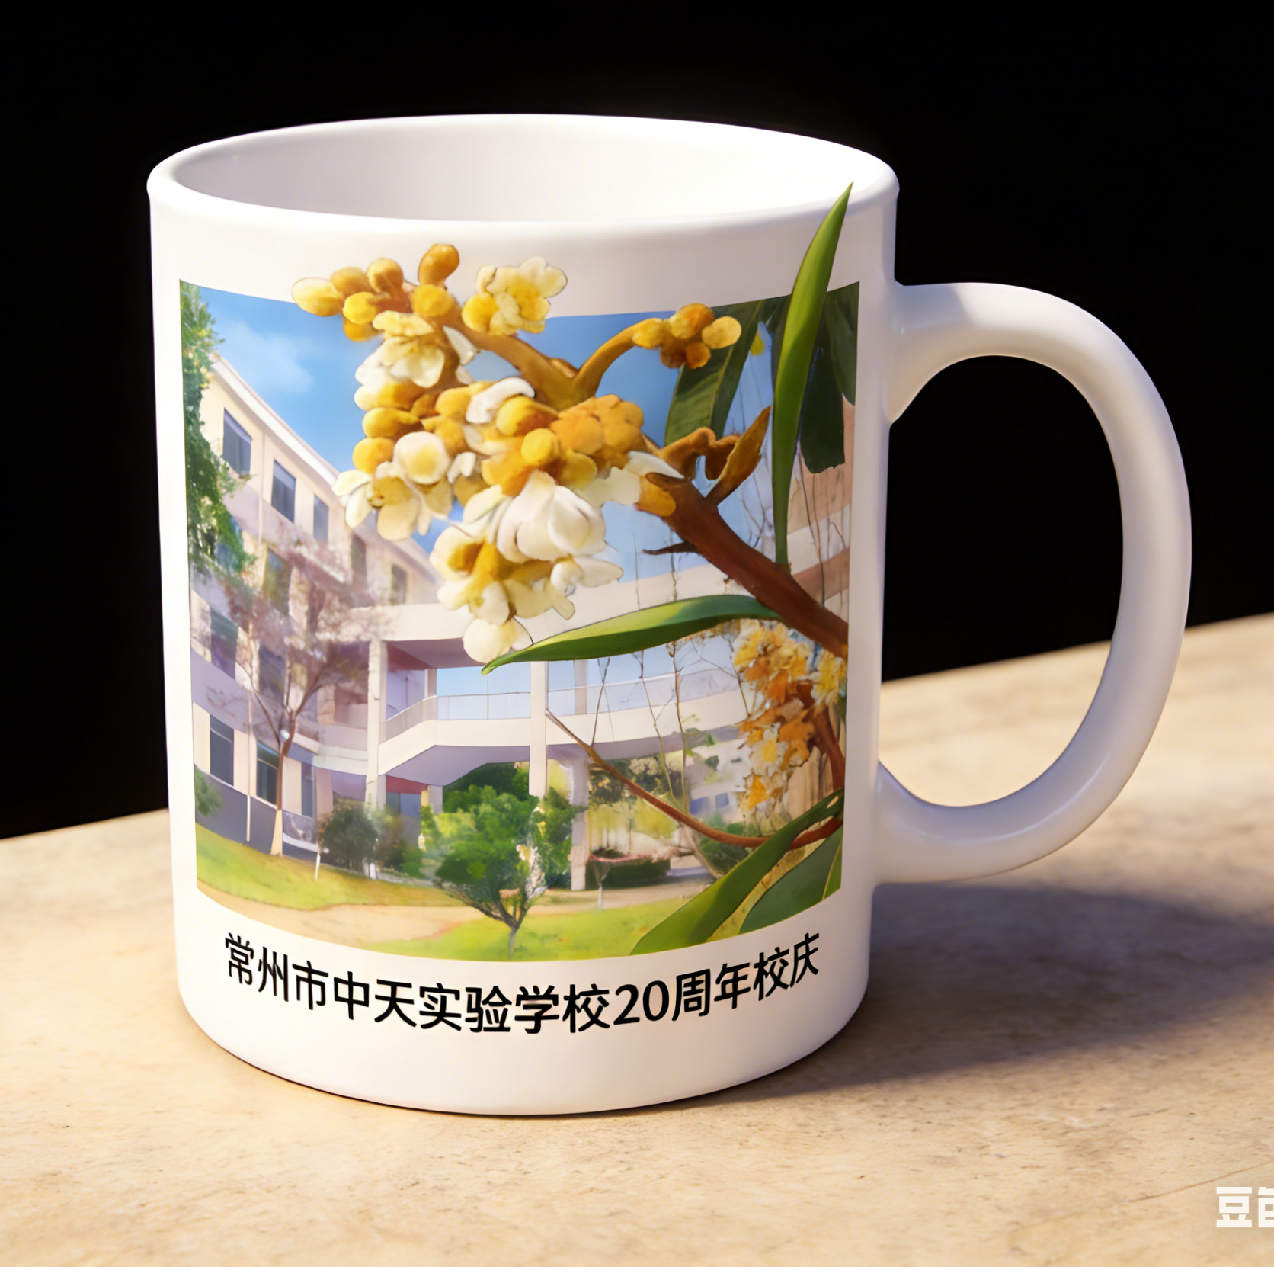
活动二：借助人工智能应用设计校园文化周边

Slide 10
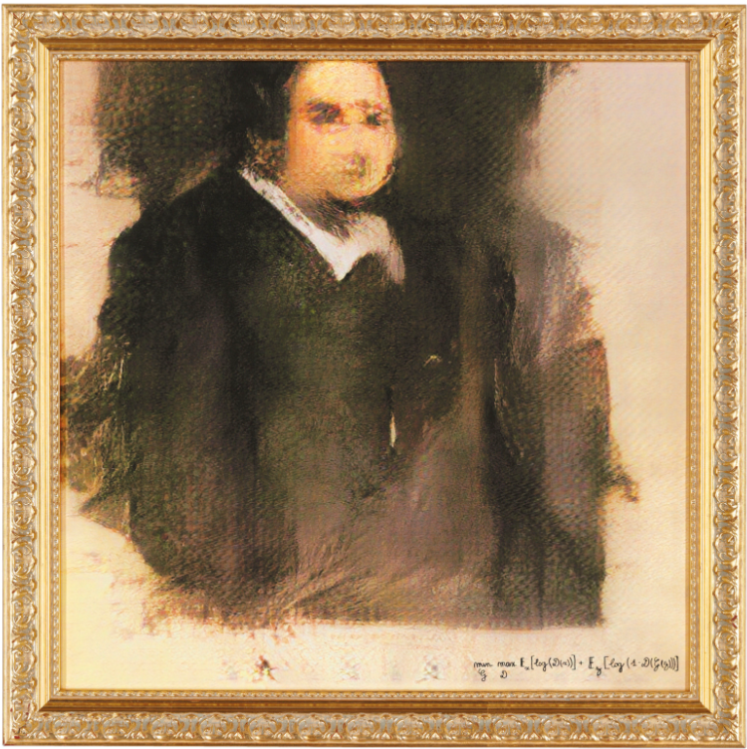
活动二：借助人工智能应用设计校园文化周边

Slide 11

活动三：合作研讨——设计工作被人工智能替代的可能性
各组围绕议题：设计工作被人工智能替代的可能性，结合刚才的使用感受，进行讨论，组长记录核心观点。

Slide 12
总结
就像我们今天体验的AI应用——豆包，它能帮我们快速生成图案，但真正有温度、有特色的校园文化周边设计，依然需要我们融入自己的创意、情感和对校园文化的理解——这就是人类创新的核心价值。未来，无论AI技术如何发展，人类的创新思维、情感体验和文化传承，都是不可替代的；而我们要做的，就是学会利用AI工具，激发自己的创新潜力，让科技为我们的创意服务。

